Slide 1
Федеральное государственное бюджетное общеобразовательное учреждение высшего образования «Красноярский государственный медицинский университет имени профессора В. Ф. Войно-Ясенецкого» Министерства здравоохранения Российской Федерации Фармацевтический колледж
Роль цитологических исследований в диагностике. Типы цитологических лабораторий.
Красноярск
Notes:
Цитология это наука,
которая изучает клетки, их строение,
функционирование, процессы размножения, старения и смерти.
Она играет
очень важную роль в выявлении многих заболеваний человека.

Slide 2
План лекции:
1. Отличие цитологического и гистологического исследований
2. Область применения
3. Цель цитологических исследований
4. Материал для исследования
5. Способ получения материала
6. Достоверность цитологического исследования
7. Цитологическое исследование в онкологии

Slide 3
1. Отличие цитологического и гистологического исследований
Диагностическое цитологическое исследование сходно с гистологическим исследованием биопсийного материала
по цели (прижизненное распознавание патологического процесса),
методической основе (морфологический анализ), объекту исследования (компоненты патологических участков органа и ткани),
методам окраски ядра, цитоплазмы и других структурных элементов клетки.
Однако при цитологическом исследовании, требуется значительно меньшее количество материала (отдельные клетки, их комплексы), из которого можно в течение нескольких минут приготовить цитологический препарат (мазок, отпечаток), как правило, без длительной предварительной обработки и не прибегая к помощи специальной аппаратуры
Notes:
Вместе с тем материал, подвергаемый цитологическому исследованию, позволяет оценивать изменения лишь на ограниченном участке. Кроме того, в процессе приготовления мазка нарушаются пространственные взаимоотношения компонентов ткани, сохраняющиеся в гистологическом срезе (лишь изредка в цитологическом препарате обнаруживаются небольшие фрагменты ткани). Таким образом, в тех случаях, когда требуется выявить взаимное расположение клеток и межклеточного вещества в исследуемых тканях, цитологическое исследование уступает гистологическому.

Slide 4
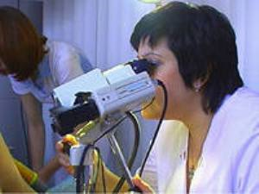
1. невозможна или нежелательна биопсия 2. при необходимости детального изучения особенностей структуры клеток 3. для получения быстрого результата
Цитологическое исследование предпочтительнее:
Notes:
Цитологическое исследование предпочтительнее в тех случаях, когда невозможна или нежелательна биопсия, при необходимости детального изучения особенностей структуры клеток, быстрого получения результата
(например, при обследовании больного в условиях поликлиники, массовых проф. осмотрах населения).
Различают цитологическое исследование:
• так называемого эксфолиативного материала (мокрота, моча, сок предстательной железы, смывы из различных органов во время эндоскопии, а также из шейки и полости матки, выделения из молочных желез, соскобы и отпечатки с поверхностей эрозий, язв, свищей, ран, жидкость из суставных и серозных полостей, цереброспинальная и амниотическая жидкость);
• пунктатов (материала, полученного при аспирационной диагностической пункции, преимущественно тонкой иглой)
• отпечатков с удаленных тканей, например поверхности свежего разреза оперативно удаленной или взятой для гистологического исследования ткани.

Slide 5
Различают :
1. эксфолиативный материал (мокрота, моча, сок предстательной железы, смывы из различных органов во время эндоскопии, а также из шейки и полости матки, выделения из молочных желез, соскобы и отпечатки с поверхностей эрозий, язв, свищей, ран, жидкость из суставных и серозных полостей, цереброспинальная и амниотическая жидкость);
2. пунктаты (материала, полученного при аспирационной диагностической пункции, преимущественно тонкой иглой)
3. отпечатки с удаленных тканей,
например поверхности свежего разреза оперативно удаленной или взятой для гистологического исследования ткани.

Slide 6
2. Область применения С помощью цитологического исследования оценивают
состояние эпителия, мезотелия и степень его пролиферации
гормональную активность у женщин
контролируют степень повреждения опухолевых клеток при лечении злокачественных опухолей
изменение гормонального статуса под влиянием гормональной терапии
следят за динамикой заживления ран и др.
широко применяют :
1. во время операции для срочного решения диагностических задач
2. при необходимости анализа рыхлых, крошащихся масс, костных и обызвествленных тканей или очень мелких очагов, не пригодных для срочного гистологического исследования.
Ожидаемый результат цитологического исследования зависит от того, насколько правильно получен материал
Notes:
Область применения
С помощью цитологического исследования оценивают состояние эпителия, мезотелия и степень его пролиферации; гормональную активность у женщин; контролируют степень повреждения опухолевых клеток при лечении злокачественных опухолей, изменение гормонального статуса под влиянием гормональной терапии, следят за динамикой заживления ран и др.
Цитологическое исследование широко применяют во время операции для срочного решения диагностических задач (установления природы патологического процесса, выявления метастазов опухоли или её прорастания в окружающие ткани, наличия клеток опухоли в краях операционного разреза и др.). Значение такого исследования особенно велико при необходимости анализа рыхлых, крошащихся масс, костных и обызвествленных тканей или очень мелких очагов, не пригодных для срочного гистологического исследования.
При диагностике заболеваний различных органов применяют алгоритмы цитологических исследований. При этом цитологическое исследование рассматривают как неотъемлемую часть общего комплекса диагностических мероприятий. Задача алгоритма состоит в получении максимальной объективной цитологической информации в кратчайший срок, без вреда для больного, при минимальном числе исследований.
Алгоритм предусматривает необходимость первоочередного применения наиболее безопасных и эффективных способов получения материала, предпочтительность одномоментных комплексных исследований при обязательном учете особенностей течения патологического процесса, соблюдение принципа преемственности информации.
Ожидаемый результат цитологического исследования зависит от того, насколько правильно получен материал (непосредственно из участка поражения или вблизи него, из участка некроза, кровоизлияния и т. д.). Во многих случаях врач-цитолог лично участвует в проведении пункций и других манипуляций, направленных на получение материала для цитологического исследования.

Slide 7
3. Цель цитологических исследований
Проводятся при помощи микроскопа
Цитологический анализ проводят в тех ситуациях, когда нет возможности выполнить биопсию, если необходимо тщательно изучить строение клеток или быстро получить результаты.
Notes:
Цель цитологических исследований Эти исследования проводятся при помощи микроскопа. При этом можно увидеть особенности строения различных клеток, а также оценить клеточный состав каких-либо тканей или биологических жидкостей человека. Так можно обнаружить патологические изменения, которые характерны для определенных заболеваний, и поставить диагноз. Цитология позволяет выявить некоторые физиологические изменения в организме, возникающие, например, при беременности. Также этот метод помогает оценить гормональный статус женщины, который меняется в зависимости от фазы менструального цикла.
Цитологическое исследование имеет сходство с гистологическим анализом, при котором изучают кусочки тканей. Но для первого метода диагностики требуется намного меньше биологического материала (нужны только отдельные клетки или их комплексы). Препараты (мазки или отпечатки) для цитологического исследования готовятся быстро, без помощи специальной аппаратуры и длительной предварительной подготовки. При помощи цитологического анализа можно оценить изменения только на ограниченном участке ткани или органа. При этом невозможно изучить взаиморасположение клеток, как при гистологическом исследовании. Цитологический анализ проводят в тех ситуациях, когда нет возможности выполнить биопсию (прижизненное изъятие кусочков тканей или органов), если необходимо тщательно изучить строение клеток или быстро получить результаты. Обычно цитологический анализ проводится:
• При массовых профилактических осмотрах;
• Для установления или уточнения диагноза при каком-либо заболевании;
• Для установления или уточнения диагноза во время оперативного вмешательства;
• Для контроля над эффективностью лечения, как во время его проведения, так и после его завершения; Для своевременного выявления рецидивов (возобновления) каких-либо болезней.

Slide 8
Цитология позволяет выявить
патологические изменения, которые характерны для определенных заболеваний, и поставить диагноз.
некоторые физиологические изменения в организме, возникающие, например, при беременности.
оценить гормональный статус женщины, который меняется в зависимости от фазы менструального цикла

Slide 9
4. Материал для исследования
Выбор способа получения материала зависит от характера поражения органов и тканей.
1. Мокрота;
2. Моча;
3. Сок предстательной железы;
4. Цереброспинальная (полученную из спинномозгового канала) жидкость;
5. Амниотическая жидкость (околоплодные воды);
6. Соскобы с различных поверхностей (например, с шейки матки, с поверхности ран, язв, некоторых опухолей);
7. Материал, который получен при проведении эндоскопического обследования бронхов, желудка, кишечника;
8. Жидкости из полостей суставов или серозных полостей (брюшной, плевральной, околосердечной);
9. Материал, полученный при пункции различных органов (например, молочной железы, лимфатических узлов);
10. Отпечатки с поверхности разреза удаленных при операции органов.
Notes:
Материал для исследования
Материалы для проведения исследования могут быть различными. Выбор способа их получения зависит от характера поражения органов и тканей. Обычно под микроскопом исследуют:
• Мокроту;
• Мочу;
• Сок предстательной железы;
• Цереброспинальную (полученную из спинномозгового канала) жидкость;
• Амниотическую жидкость (околоплодные воды);
• Соскобы с различных поверхностей (например, с шейки матки, с поверхности ран, язв, некоторых опухолей);
• Материал, который получен при проведении эндоскопического обследования бронхов, желудка, кишечника;
• Жидкости из полостей суставов или серозных полостей (брюшной, плевральной, околосердечной);
• Материал, полученный при пункции различных органов (например, молочной железы, лимфатических узлов);
• Отпечатки с поверхности разреза удаленных при операции органов.

Slide 10
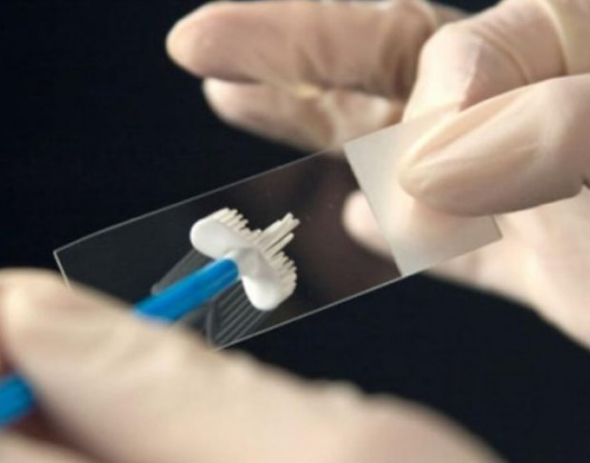
Обычно цитологический анализ проводится: 1. При массовых профилактических осмотрах; 2. Для установления или уточнения диагноза при каком-либо заболевании; 3. Для установления или уточнения диагноза во время оперативного вмешательства; 4. Для контроля над эффективностью лечения, как во время его проведения, так и после его завершения; 5. Для своевременного выявления рецидивов (возобновления) каких-либо болезней.
При помощи цитологического анализа можно оценить изменения только на ограниченном участке ткани или органа.

Slide 11
5. Способ получения материала
Определяется локализацией патологического процесса в том или ином органе (ткани)
ПРИ ЗАБОЛЕВАНИЯХ КОЖИ:
соскобы и отпечатки с
изьязвленной поверхности,
пунктаты
из патологических образований
ПРИ ПОРАЖЕНИЯХ МЯГКИХ
ТКАНЕЙ И КОСТЕЙ: пунктаты
из участков поражения
Notes:
Способ получения материала
Характер и способ получения материала для цитологического исследования определяется локализацией патологического процесса в том или ином органе (ткани).
При заболеваниях кожи с помощью цитологического исследования изучают соскобы и отпечатки с изъязвленной поверхности, пунктаты из патологических образований.
При поражениях мягких тканей и костей, заболеваниях щитовидной железы и органов кроветворения объектом цитологического исследования являются пунктаты из участков поражения. При заболеваниях нервной системы цитологическому исследованию подвергают цереброспинальную жидкость, при заболеваниях глаза – соскобы с поверхности конъюнктивы, пунктаты из стекловидного тела.
При диагностике заболеваний органов дыхания цитологическому исследованию подлежит мокрота, в том числе и мокрота, выделение которой индуцировано ингаляцией трипсина; материал, полученный путём соскоба, аспирации, смыва, пункции, в том числе лимфатических узлов средостения, во время бронхоскопии и трансторакальной пункции.
С целью цитологической диагностики заболеваний органов пищеварения исследуют смывы из пищевода, желудка, двенадцатиперстной кишки, сигмовидной и прямой кишки («слепой» способ); смывы, полученные под визуальным контролем через катетер, подведённый к участку поражения; соскобы с помощью нейлоновой щетки во время эзофагоскопии, гастроскопии, дуоденоскопии, сигмоскопии, ректоскопии; соскобы и аспирируемый материал из общего желчного и главного панкреатического протоков во время ретроградной эндоскопической панкреатохолангиографии, пунктаты из слюнных желез, печени; пунктаты, соскобы и отпечатки из различных органов брюшной полости при лапароскопии, асцитическая жидкость, полученная при лапароцентезе.
При диагностике заболеваний молочной железы изучают выделения из соска и пунктаты пальпируемых и выявленных с помощью маммографии и термографии не пальпируемых образований.
При диагностике заболеваний мужских половых органов цитологическому исследованию подвергают пунктаты из яичка и предстательной железы.
Цитологическая диагностика заболеваний органов мочевыделения основана на исследовании выделившейся мочи; остаточной мочи, полученной из мочевого пузыря катетером; смывов, соскобов, аспирируемого материала, полученных при цистоскопии и ретроградной катетеризации мочеточника и почечной лоханки, пунктата из почки.
Методы обработки материала и окраски цитологических препаратов разнообразны и зависят от цели исследования. Поскольку результат исследования часто основывается на выявлении тонких повреждений ядерных и цитоплазматических структур, необходима уверенность, что эти изменения не являются артефактами, связанными с нарушением методики обработки и окраски материала. На основании исследования адекватного и репрезентативного материала устанавливают цитологический диагноз. При этом учитывают общую картину, обнаруженную в цитологическом препарате, а не только изменения отдельных клеток, принимают во внимание анамнестические, рентгенологические, эндоскопические и другие данные.

Slide 12
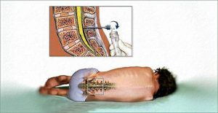
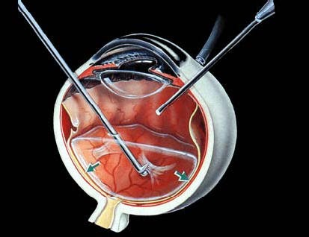
5. Способ получения материала
ЗАБОЛЕВАНИЯ НЕРВНОЙ
СИСТЕМЫ:
цереброспинальная жидкость
ЗАБОЛЕВАНИЯ ГЛАЗ:
соскобы с поверхности коньюктивы,
пунктаты из стекловидного тела.
ЗАБОЛЕВАНИЯ ОРГАНОВ ДЫХАНИЯ:
мокрота, материал, полученный путём соскоба,
аспирации, смыва, пункции, в том числе
лимфатических узлов средостения
(бронхоскопия, трансторакальная пункция)

Slide 13
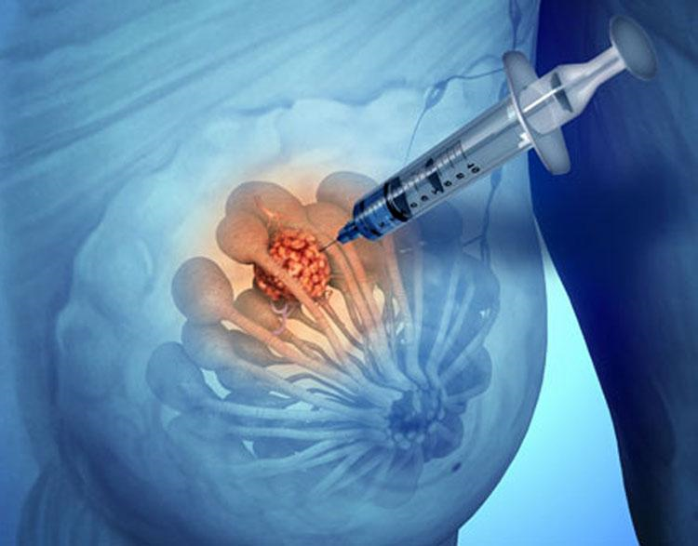
5. Способ получения материала
ОРГАНЫ ПИЩЕВАРЕНИЯ:
смывы из пищевода, желудка, 12-ти перстной кишки, сигмовидной и прямой кишки. Смывы через катетер, подведенный к участку поражения, пунктаты из слюных желез, печени (лапароскопия)
МОЛОЧНОЙ ЖЕЛЕЗЫ:
выделения из соска и пунктаты пальпируемых и не пальпируемых образований.
ЗАБОЛЕВАНИЯ МУЖСКИХ ПОЛОВЫХ ОРГАНОВ:
пунктаты из яичка и предстательной железы.

Slide 14
6. Достоверность цитологического исследования
Зависит от:
Чувствительности и специфичности метода,
Правильности и воспроизводимости результатов.
В настоящее время повышение
достоверности цитологического диагноза
обеспечивается с помощью ряда
объективных методов.
К ним относятся цитохимические
методы исследования,
включая цитоспектрофотометрию
и иммуноцитохимические тесты,
морфометрические методы
(кариометрия и цитометрия),
математические методы
(расчет информативности и
весовых коэффициентов цитологических
признаков).
Notes:
Как и при любом морфологическом исследовании, достоверность цитологического исследования зависит от чувствительности и специфичности метода, правильности и воспроизводимости результатов. В настоящее время повышение достоверности цитологического диагноза обеспечивается с помощью ряда объективных методов. К ним относятся цитохимические методы исследования, включая цито-спектрофотометрию и
иммуноцитохимические тесты, морфометрические методы (кариометрия и цитометрия), математические методы (расчет информативности и весовых коэффициентов цитологических признаков).
Для проведения диагностического цитологического исследования часто используют поляризационную микроскопию, фазово-контрастную микроскопию, люминесцентную микроскопию. В некоторых случаях получаемые для цитологического исследования клетки с успехом культивируют в составе тканевой культуры, при этом они образуют те или иные структуры, характерные для определенной ткани, что нередко облегчает решение дифференциально-диагностических задач.
Важное значение имеет унификация и стандартизация критериев цитологического диагноза. Он может быть утвердительным с чётким определением характера заболевания, предположительным, что должно рассматриваться как указание на необходимость дополнительных диагностических исследований, и отрицательным.

Slide 15
6. Достоверность цитологического исследования зависит также от:
Для проведения диагностического цитологического исследования часто используют поляризационную микроскопию, фазово-контрастную микроскопию, люминесцентную микроскопию.
В некоторых случаях получаемые для цитологического исследования клетки с успехом культивируют в составе тканевой культуры, при этом они образуют те или иные структуры, характерные для определенной ткани, что нередко облегчает решение дифференциально-диагностических задач.
Важное значение имеет унификация и стандартизация критериев цитологического диагноза.
Он может быть утвердительным
с чётким определением характера
заболевания, предположительным,
что должно рассматриваться как
указание на необходимость
дополнительных диагностических
исследований, и отрицательным.

Slide 16
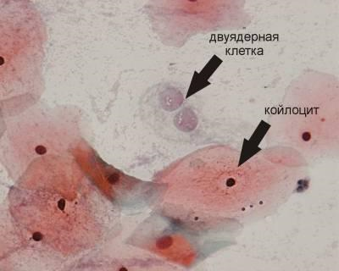
Цитологическое исследование является самостоятельным методом диагностики во многих областях медицины
Эталоном правильности цитологического диагноза в большинстве случаев являются результаты гистологического исследования. При комплексном использовании цитологического и гистологического исследований удается добиться наиболее высокого уровня достоверности морфологического диагноза
Notes:
Важным методом оценки данных цитологического исследования является также динамическое наблюдение за клиническим течением болезни после установления цитологического диагноза. Эталоном правильности цитологического диагноза в большинстве случаев являются результаты гистологического исследования. При комплексном использовании цитологического и гистологического исследований удается добиться наиболее высокого уровня достоверности морфологического диагноза.
В настоящее время цитологическое исследование все чаще является самостоятельным методом диагностики во многих областях медицины.

Slide 17
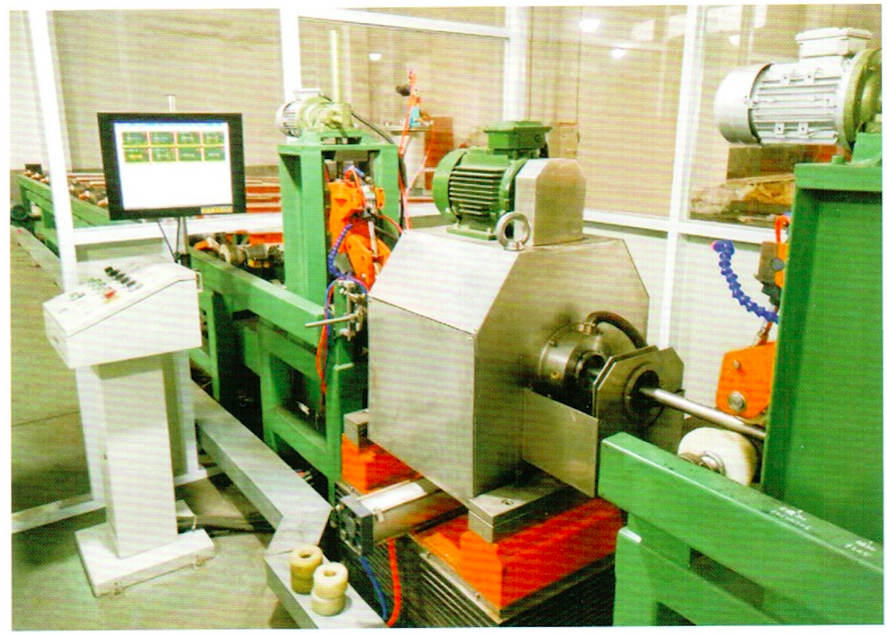
7. Цитологическое исследование в онкологии
Позволяет устанавливать принадлежность клеток к злокачественной опухоли на основании обнаружения в них большинства признаков злокачественности (полиморфизм клеток, ядер, ядрышек, атипия ядер, нарастание числа митозов и др.)
Для более эффективного использования цитологического исследования в этой области разрабатываются автоматизированные статистические и проточные сканирующие системы, связанные с ЭВМ.
Notes:
Цитологическое исследование в онкологии
Цитологическое исследование в онкологии позволяет устанавливать принадлежность клеток к злокачественной опухоли на основании обнаружения в них большинства признаков злокачественности (полиморфизм клеток, ядер, ядрышек, атипия ядер, нарастание числа митозов и др.). Цитологическая картина обычно отражает особенности гистологического строения опухоли, степень её дифференцировки, а иногда и гистогенетические особенности. Цитологическая верификация
новообразований базируется на современных гистологических классификациях опухолей с учетом возможностей цитологического метода.
Цитологические исследования применяются при массовых проф. осмотрах населения с целью раннего выявления предопухолевых заболеваний и опухолей. Для более эффективного использования цитологического исследования в этой области разрабатываются автоматизированные статистические и проточные сканирующие системы, связанные с ЭВМ. Автоматизированный анализ цитологических препаратов способствует объективизации и стандартизации критериев цитологической диагностики.
Достоверность цитологического исследования при раке желудка, легкого, молочной и щитовидной желез, шейки матки, мочевого пузыря, прямой кишки, при злокачественных опухолях кожи, мягких тканей и костей составляет более 80%.

Slide 18
Цитологическое исследование в акушерстве и гинекологии
Материалом для цитологического исследования служат влагалищные мазки, мазки-отпечатки, смывы из влагалища, поверхностные соскобы со слизистой оболочки женских половых органов, аспирированный материал из эндометрия и тканевые пунктаты (из опухолей яичников и др.). Чаще всего используют кольпоцитологическое исследование влагалищных мазков (метод Папаниколау).
Влагалищный мазок состоит из клеток различных слоёв эпителия слизистой оболочки влагалища. В нем иногда встречаются также эндоцервикальные, эндометриальные клетки, эритроциты, многоядерные клетки, продукты ферментативной деятельности клеток (эстеразы, кислая фосфатаза, бета-глюкуронидаза и др.), лейкоциты, палочки Дедерлейна, клеточный детрит
Notes:
Цитологическое исследование в акушерстве и гинекологии
Цитологическое исследование в акушерстве и гинекологии проводится с целью изучения клеток эпителия влагалища (кольпоцитологическое исследование), влагалищной части шейки матки, капала шейки матки и слизистой оболочки тела матки, исследования пунктата (или аспирированного материала) из опухолей женских половых органов с целью выявления особенностей гормонального статуса, предопухолевых заболеваний и рака женских половых органов.
Материалом для цитологического исследования служат влагалищные мазки, мазки-отпечатки, смывы из влагалища, поверхностные соскобы со слизистой оболочки женских половых органов, аспирированный материал из эндометрия и тканевые пунктаты (из опухолей яичников и др.). Чаще всего используют кольпоцитологическое исследование влагалищных мазков (метод Папаниколау).
Показаниями к его применению являются различные заболевания женских половых органов, при которых предполагают те или иные гормональные нарушения. Кроме того, кольпоцитологическое исследование используют для установления фаз менструального цикла, диагностики беременности, контроля за её динамикой, выявления угрозы прерывания и перенашивания беременности.
Цитологическая картина влагалищного отделяемого (мазков или смывов) зависит от суммы гормональных воздействий (эстрогенных, гестагенных, андрогенных). Влагалищный мазок состоит из клеток различных слоёв эпителия слизистой оболочки влагалища. В нем иногда встречаются также эндоцервикальные, эндометриальные клетки, эритроциты, многоядерные клетки, продукты ферментативной деятельности клеток (эстеразы, кислая фосфатаза, бета-глюкуронидаза и др.), лейкоциты, палочки Дедерлейна, клеточный детрит.
Мазки берут из заднего или задне-бокового свода влагалища с помощью деревянного шпателя, ватным или марлевым шариком, браншей пинцета или стеклянной пипеткой с резиновым баллоном. У детей и девственниц используют для этой цели желобоватый зонд, можно использовать также ушную ложечку.

